Slide 1
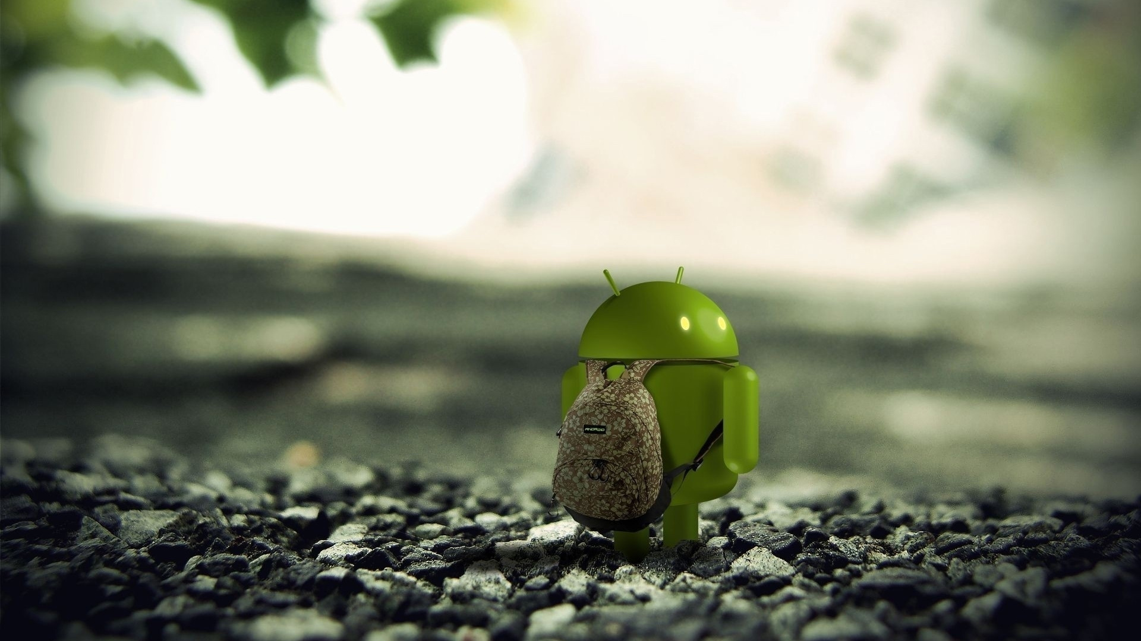
2019年度总结及2020工作计划
部门：Android技术组
汇报人：Pearce

Slide 2

目录
团队发展
代码管理
自动化工具
信息安全

Slide 3
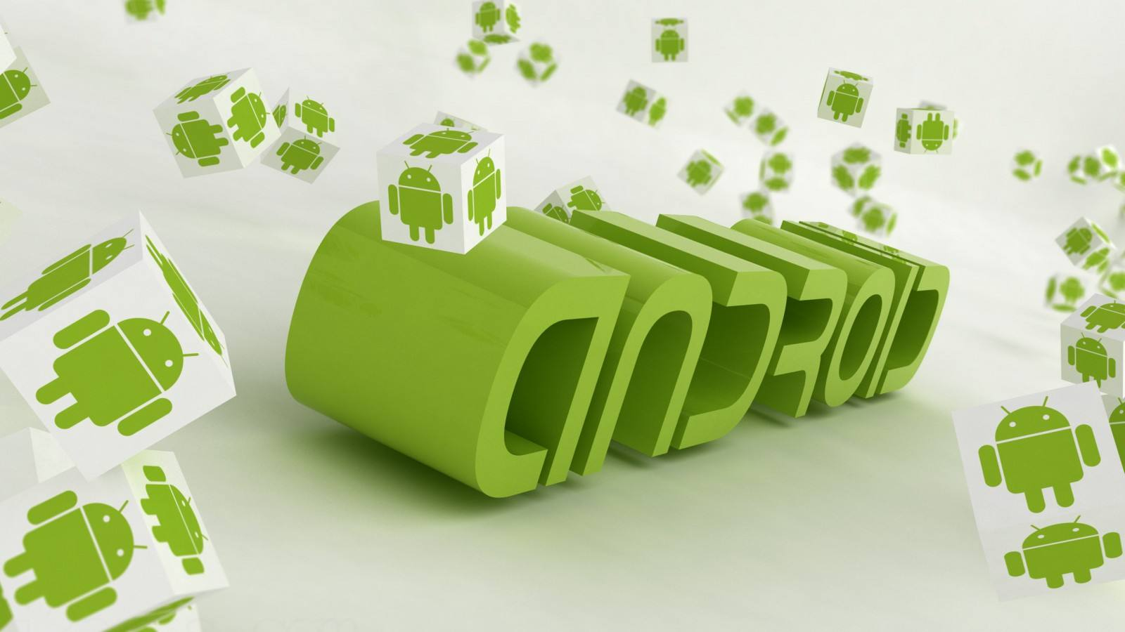
团队发展
人员组成：4人小团队 → 十几人的大团队

Slide 4
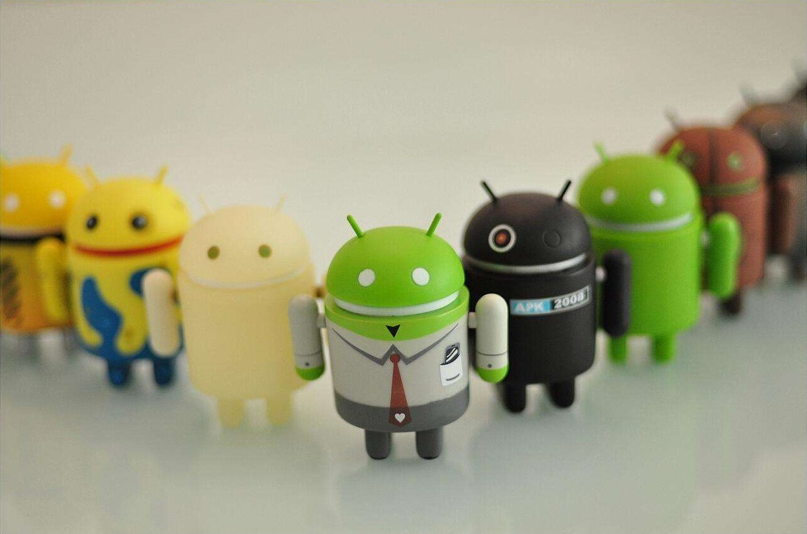
业务类型
点播 → 直播、短视频、体育直播、小说、漫画、电子市场、电台等
茄子系 —— 茄子视频 → 小优视频、青青草视频等27款产品
短视频 —— 富二代短视频完成从1.2.1版本至1.3.9版本的迭代开发
体育直播 —— 全新项目看个球APP完成1.0.0 至1.3.8的迭代开发
其他 —— 众乐电子市场、波音APP以及One等项目迭代开发

Slide 5

大感谢
感谢全体行政部门同事

Slide 6
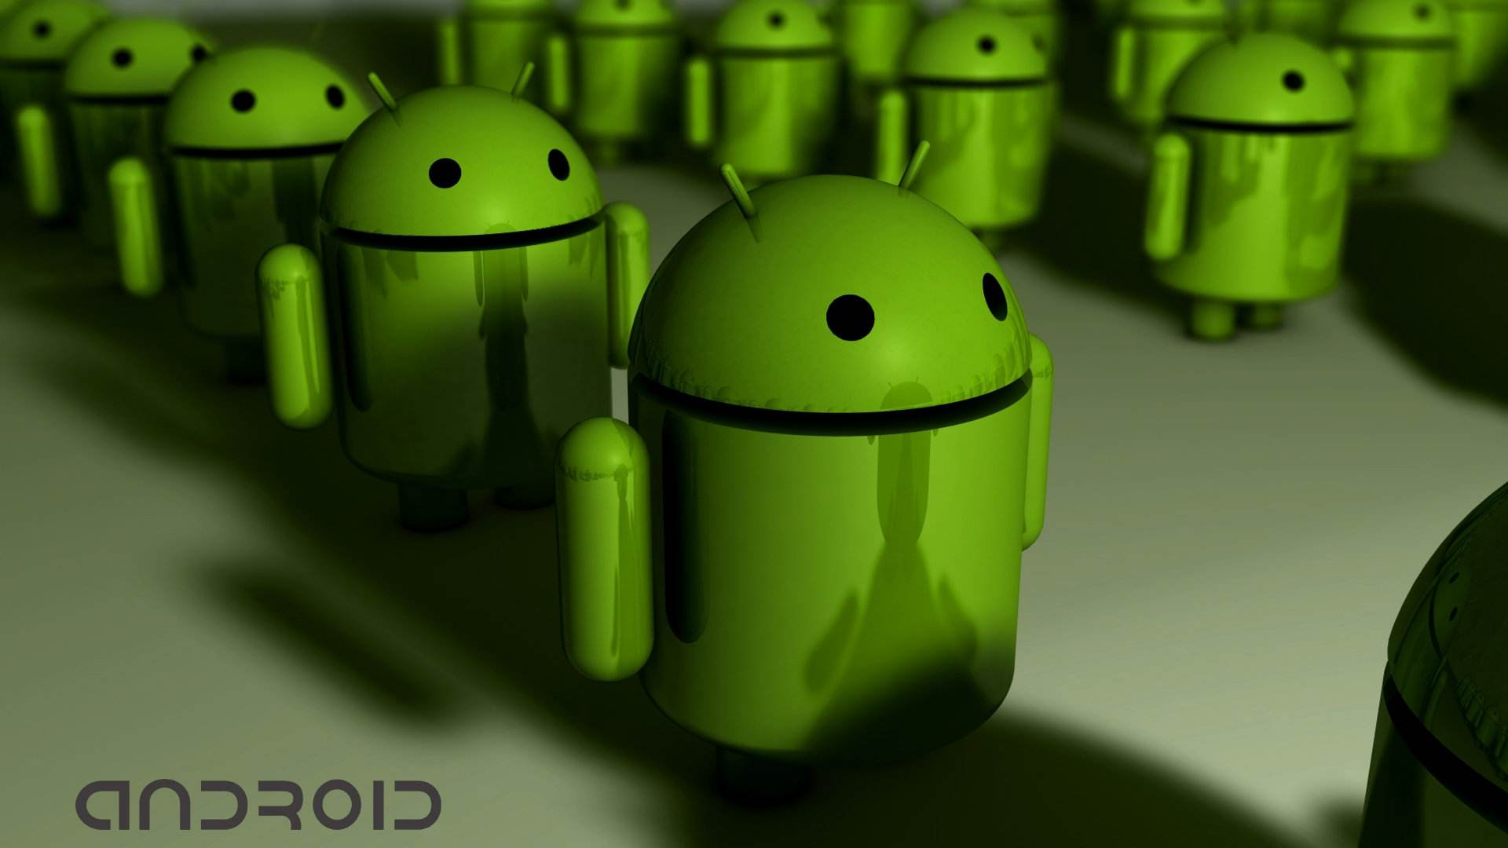
代码管理
Git 与 SVN
Git
1、分布式版本控制系统
2、支持离线操作
3、创建本地分支廉价
SVN
1、集中式版本控制系统
2、必须联网操作
3、创建本地分支廉代价高昂

Slide 7

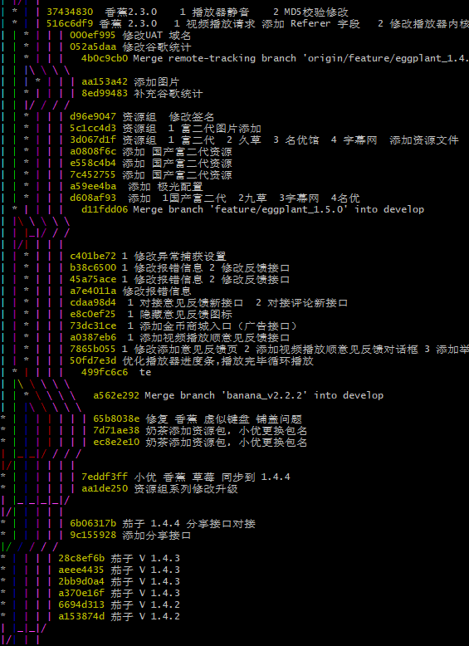
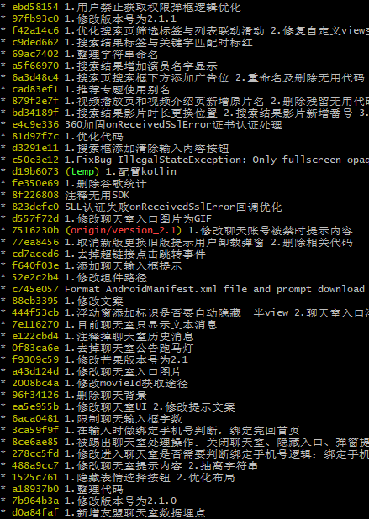
Git merge 与 Git rebase
Git merge版本历史
Git rebase版本历史

Slide 8

Gerrit代码审核服务
Google为Android项目在Git的
使用上做的一个重要的创新
Gerrit为Git引入的代码审核
是强制性的

Slide 9

预防潜在问题
自我review——查缺补漏
汇总分析——提前处理潜在的逻辑问题

Slide 10
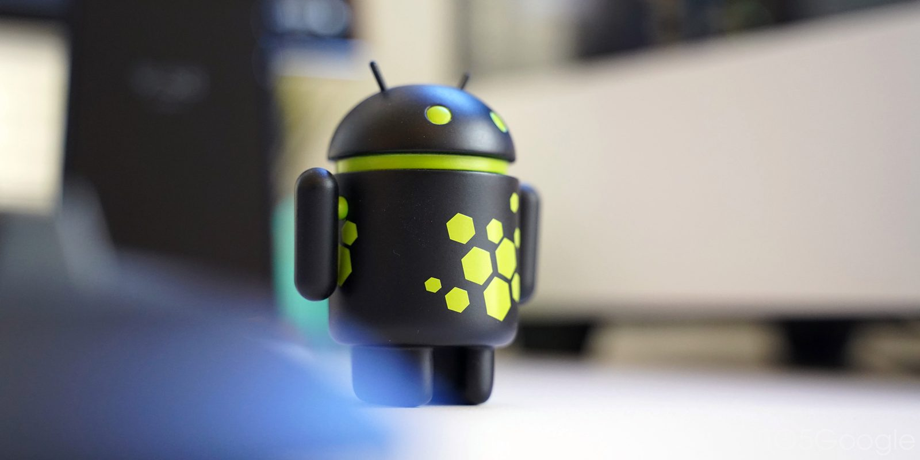
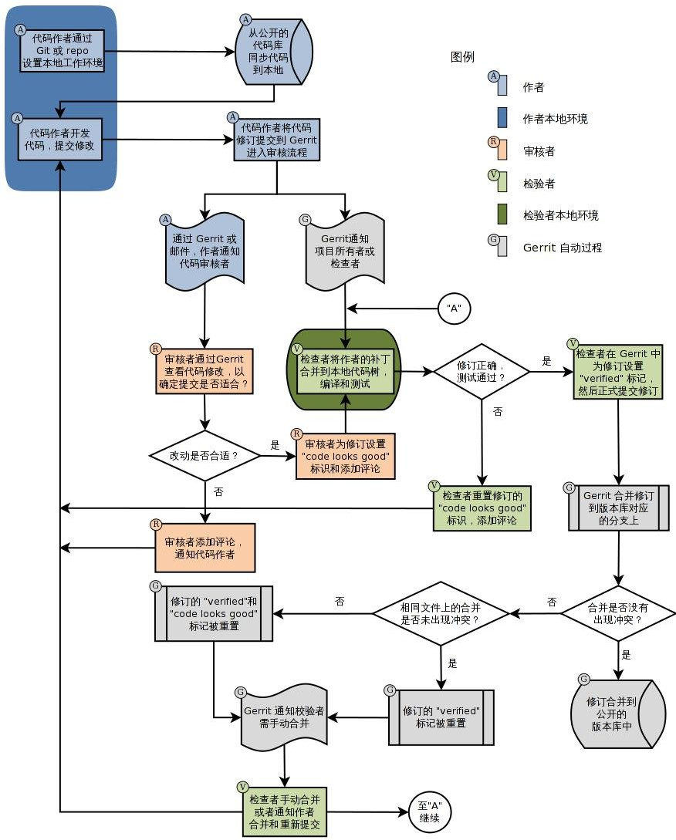
完善管理机制
完善的代码提交流程
严格的代码review标准

Slide 11

提高代码质量
相同的代码标准——便于后期的开发与维护
风险更少——提供代码的健壮性及稳定性

Slide 12
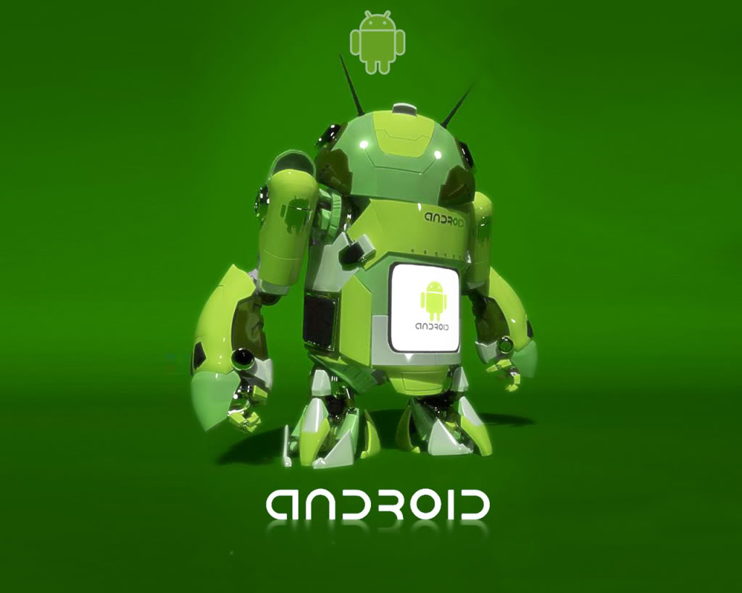
自动化工具
Jenkins自动打包
360加固宝

Slide 13

信息安全
代码混淆
客户端请求AES/RSA加密
客户端MD5校验
APP加固

Slide 14

2020工作计划
1、项目代码逐步Kotlin化
更快速地开发迭代
更高效地执行效率
更稳定地执行效果
2、全力支持各部门也无需求

